Slide 1
Группа «Звёздочки» 1 младшая

Slide 2
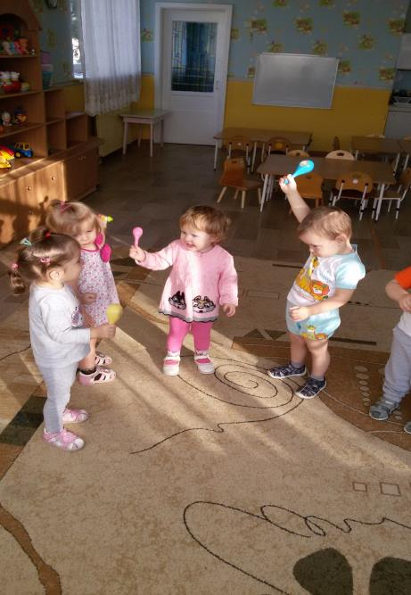
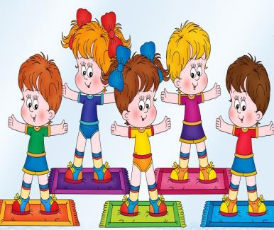
Мы шагаем на зарядку,
Утром- спорт по распорядку.

Slide 3
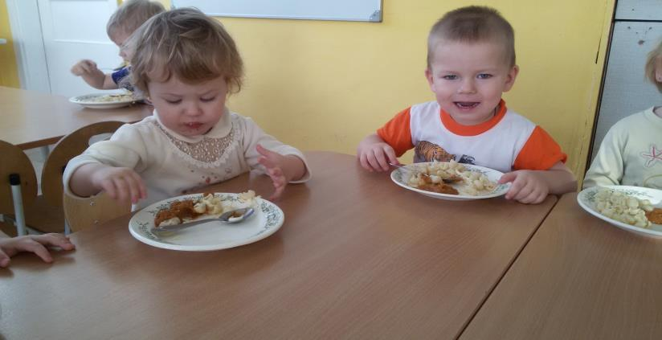
Дорогие повара!
Очень любит детвора вкусные котлеты.
Спасибо вам за это!
За солянки и борщи, за рассольник и за щи…
Вкусно нас кормили, чтоб мы крепче были!

Slide 4
Много игрушек в детском саду,
Наши игрушки стоят на виду:
Кот в сапогах, длинноухие зайки,
И барабан, и балалайки.
Куклы нарядные в косах сидят,
Куклы на зайцев и мишек глядят.
Мы наши игрушки не бьем, не ломаем,
Их у товарищей не отнимаем.
Наши игрушки стоят на виду, –
Все у нас общее в детском саду.

Slide 5
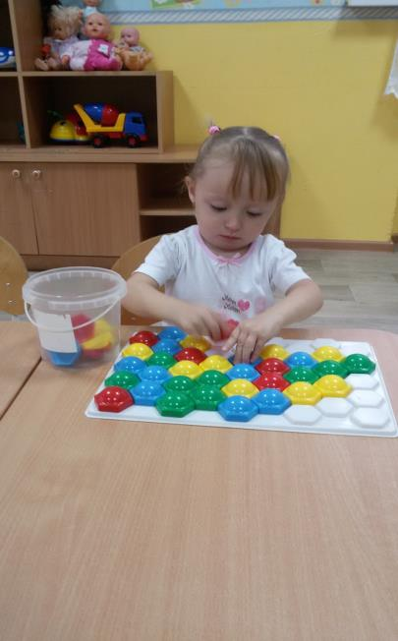
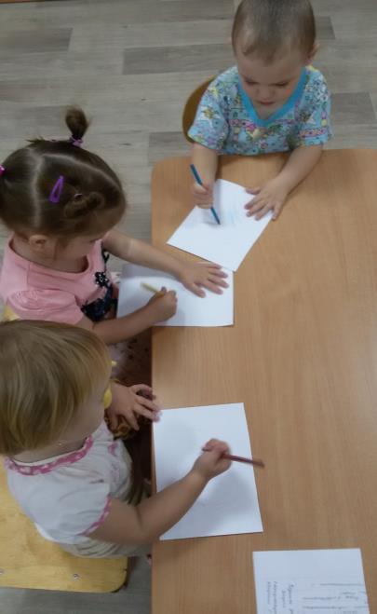

Slide 6
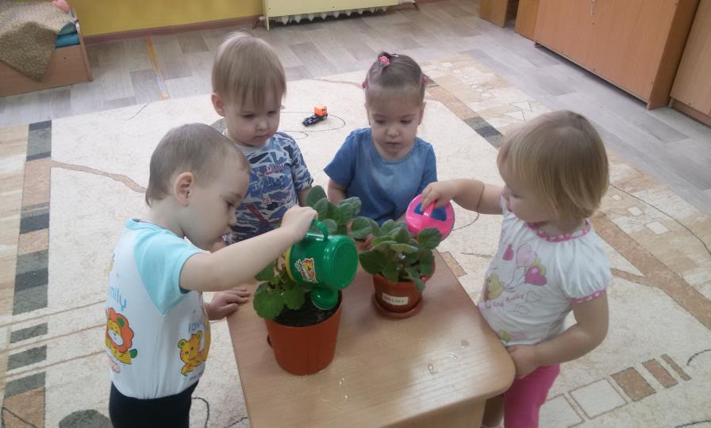

Slide 7
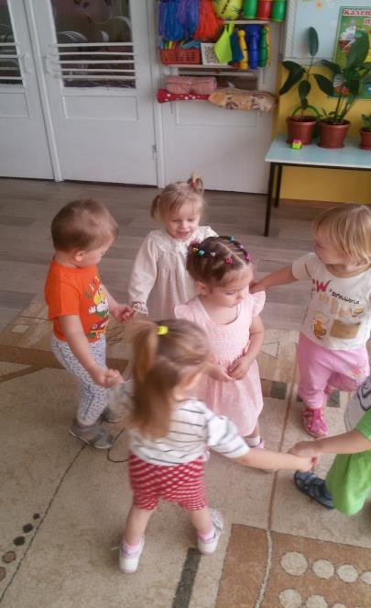
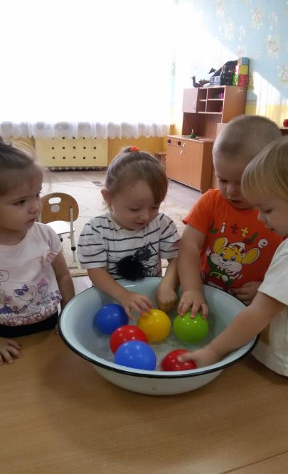

Slide 8
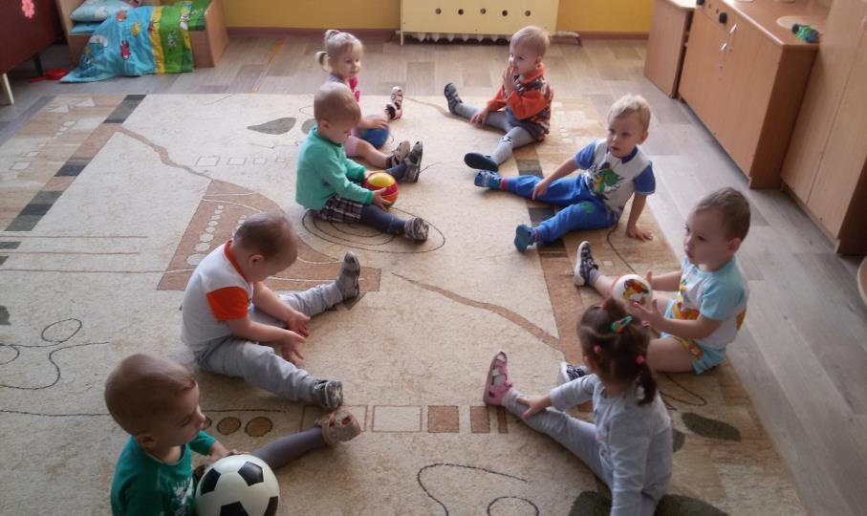

Slide 9
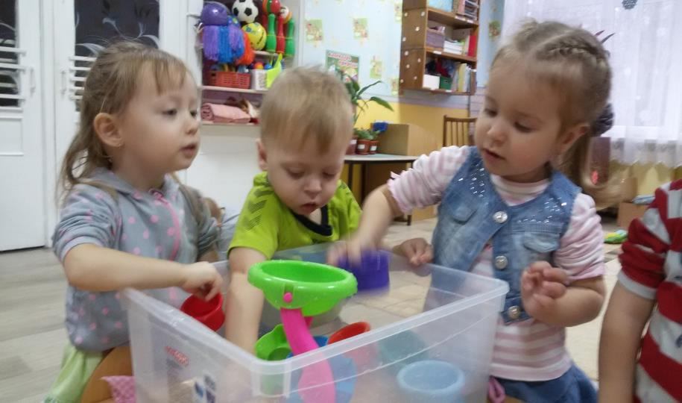

Slide 10
В детском садике у нас
Тихий час.
В этот час нам нужна
Тишина.
Мы сказали: – Чок! Чок! Чок!
Язычок,
Закрываем тебя
В сундучок.
Запираем сундучок
На крючок.
Все ребятки на кроватки,
Все молчок!
Потому что у нас
Тихий час.

Slide 11
Скоро каждый станет рослым
И расправит плечи вширь.
Скоро скажет каждый взрослый:
Наш ребёнок богатырь

Slide 12
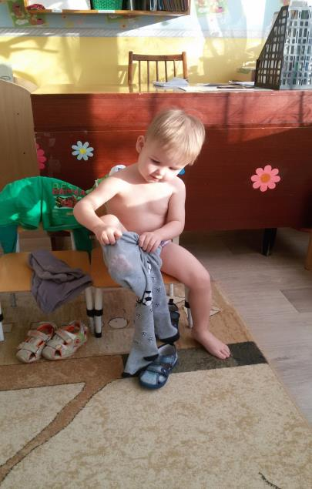
Мы ОДЕВАЕМСЯ!
А потом колготки Мы с тобой наденем, Каждую ножку В домик свой поселим.

Slide 13
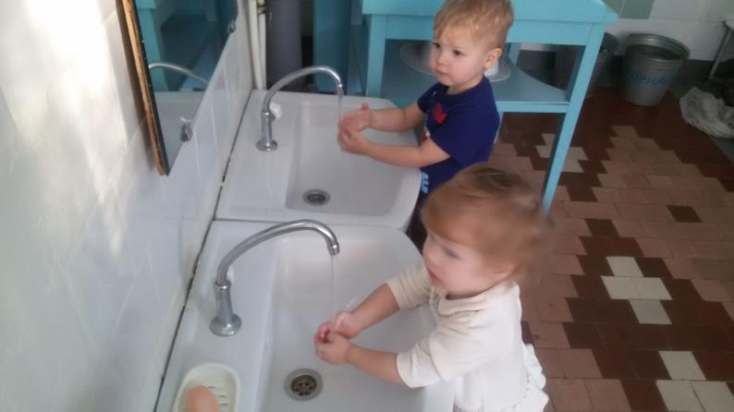
Воду в ручки набираем, Грязь мы с личика смываем. Мы не будем трубочистом, Личико мы моем чисто!

Slide 14
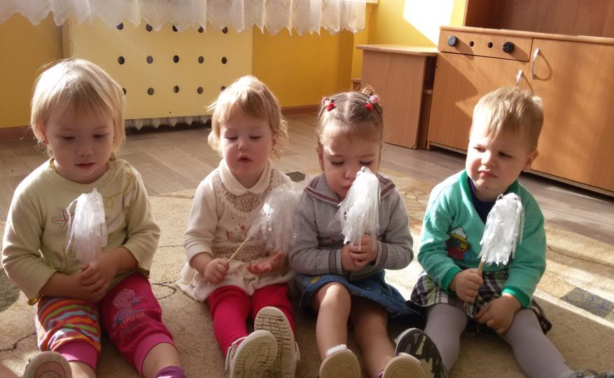

Slide 15
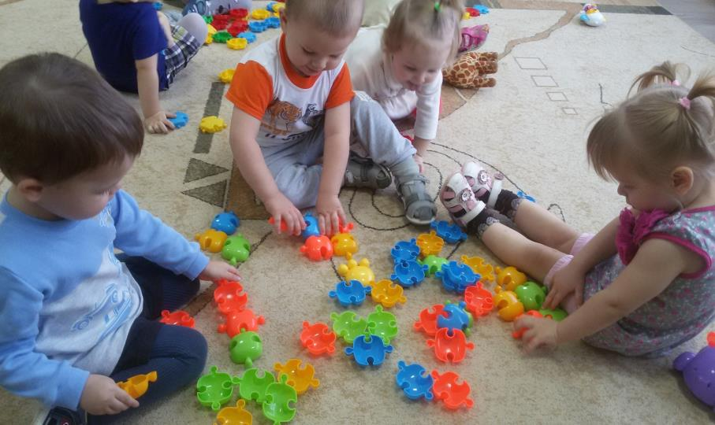

Slide 16
СПАСИБО ЗА ВНИМАНИЕ!

